Slide 1
Windows Server Kompetenz Club Die Windows Server 2016 Lizenzierung Sven Langenfeld Business Development Manager Windows Server Microsoft Deutschland GmbH

Slide 2
Die OEM Lizenzen
DOEM - ROK - COEM
100 % Downgrade # 100 % VM-Portabilität # 100 % CAL-Kompatibilität
Notes:
Einstieg: was kostet es den Kunden, in neue Infrastruktur und moderne Lösungen zu investieren? Können wir den Preispunkt erreichen, bei dem er bereit ist zu investieren?

Slide 3
Windows Server Kompetenz Club Windows Server 2016 - Editionen

Slide 4
Windows Server 2016 Editionen – Überblick
Technologie auf Enterprise Niveau für den Betrieb und die Skalierung der Unternehmens IT
Essentials Edition
Standard Edition
Datacenter Edition
Storage Server Edition
Kleine Unternehmen mit Basisanforderungen an die IT; sehr kleine oder keine eigene IT Abteilung
Für alle Unternehmen die erweiterte Features benötigen und im geringeren Umfang virtualisieren
Für alle Unternehmen mit hohen Anforderungen an die IT Workloads mit großer Anzahl von virtuellen Systemen
Für OEM NAS Appliances
25 User / 50 Devices - keine Server CALs erforderlich
Nicht limitiert, Server CALs erforderlich
Workgroup / Standard
1 physisch oder virtuell*
2 VMs
Unlimitierte Anzahl VMs
CPUs 1 / 2
2 Hyper-V Container**
Unlimited Hyper-V Container
RAM 32GB / 12TB
Unlimited Windows Server Container
SMB Links 250 / Unlimited
Nano Server als Deployment Option
Max Users 50 / Unlimited
Basis Funktionalitäten von Windows Server
Kernfunktionen von Windows Server
Disk Anzahl 6 / Unlimited
Storage Features inkl.: Storage Replica & Storage Spaces Direct
New Networking Stack
Shielded VMs und Host Guardian Service
Muss Root der Domäne sein
*Eine physische oder eine virtuelle Instanz + Hyper-V
**Windows Server 2016 Standard Edition ermöglicht bis zu 2 VMs oder 2 Hyper-V Container

Slide 5
Windows Server Kompetenz Club Windows Server 2016 - Lizenzmodell

Slide 6
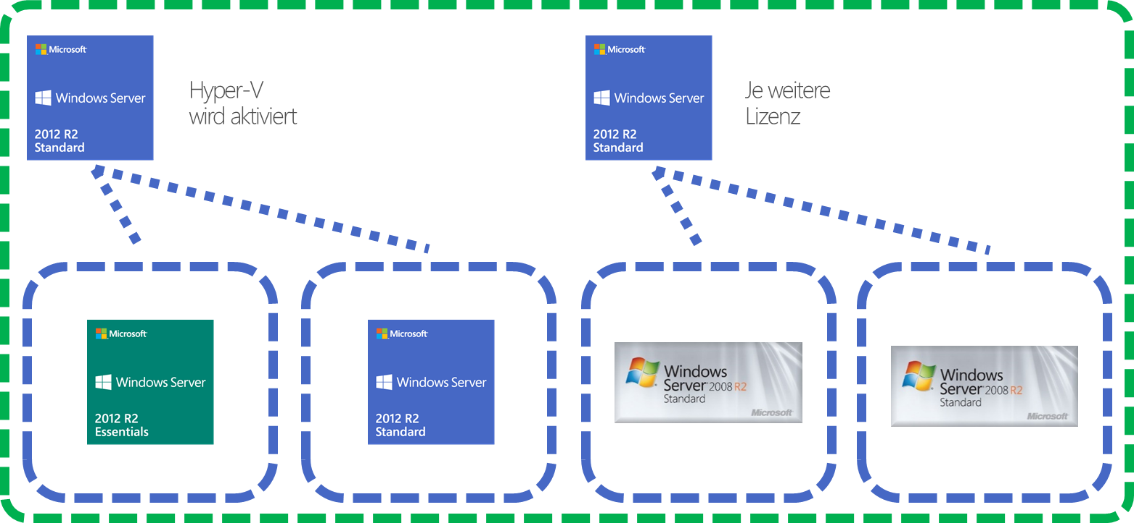
Windows Server 2012 R2 Standard
Notes:
Einstieg: was kostet es den Kunden, in neue Infrastruktur und moderne Lösungen zu investieren? Können wir den Preispunkt erreichen, bei dem er bereit ist zu investieren?

Slide 7
Windows Server 2016 Lizenzierung Lizenzierung auf Basis der physischen Kerne (Cores)
3
Um lizenzkonform zu sein müssen alle physischen Cores lizenziert sein
Core
Prozessor
1
Mindestens 8 Cores/Prozessor
2
Mindestens 16
Cores/physischem Server
physischer Server
Notes:
Introducing how Windows Server 2016 licensing works
The licensing of Windows Server 2016 Standard and Datacenter editions has been evolved in response to:
Customers are demanding models that enable greater mobility of data and apps between on-premises and cloud
The new licensing model establishes a “common currency” for computing resources irrespective of location
Align to the evolution of hardware technology shift to core density not processor density
There are 3 licensing rules to follow
License all of the physical cores on the server
Ensure every processor is licensed to cover a minimum of 8 cores
Ensure every server is licensed to cover a minimum of 16 cores

Slide 8
Windows Server 2016 Lizenzierung - Szenarien
Der Kunde möchte folgendes lizenzieren:
4 Kerne/Prozessor erfüllen nicht die Mindestanzahl der Kerne die je Prozessor lizenziert werden müssen Minimum ist 8 Kerne/Prozessor
1
1 physischer Server
2 Prozessoren
4 Kerne je Prozessor
Erfüllt nicht die Mindestanzahl der Kerne die je Server lizenziert werden müssen
Minimum ist 16 Kerne/Server
2
1 physischer Server
1 Prozessor
8 Kerne
Alle Kerne des Servers müssen lizenziert werden um korrekt lizenziert zu sein
8 Kerne müssen zusätzlich lizenziert werden um korrekt lizenziert zu sein
3
1 physischer Server
2 Prozessoren
12 Kerne je Prozessor
Notes:
* Edge case – when OEM has disabled cores, customer does not have to pay for licenses for disabled cores, until they are enabled by the OEM

Slide 9
Lizenzierung bei Virtualisierung (Standard)
Für jede Lizenzierung aller Cores im physischen Server erhält der Kunde zwei virtuelle Windows Server Nutzungsrechte*
Der Kunde benötigt eine zusätzliche Windows Server VM
Erneute Lizenzierung aller Cores im Server => 2 zusätzliche Windows Server VMs
Der Kunde benötigt zwei zusätzliche Windows Server VMs
Erneute Lizenzierung aller Cores im Server => 2 zusätzliche Windows Server VMs
Physischer Server ist vollständig lizenziert
Lizenzierung aller Cores im Server => 2 Windows Server VMs
*Windows Server VMs werden ausschließlich in 2er Schritten lizenziert

Slide 10
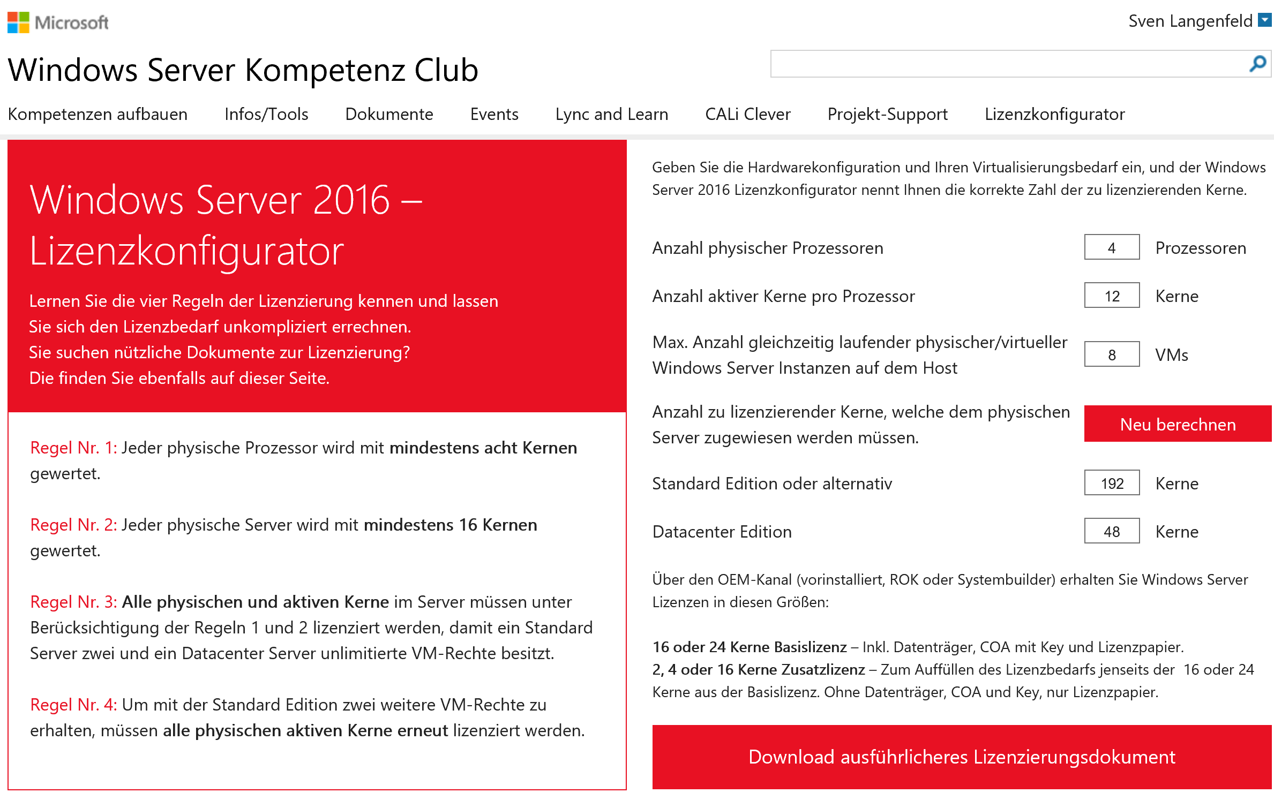
Der Lizenzkonfigurator

Slide 11
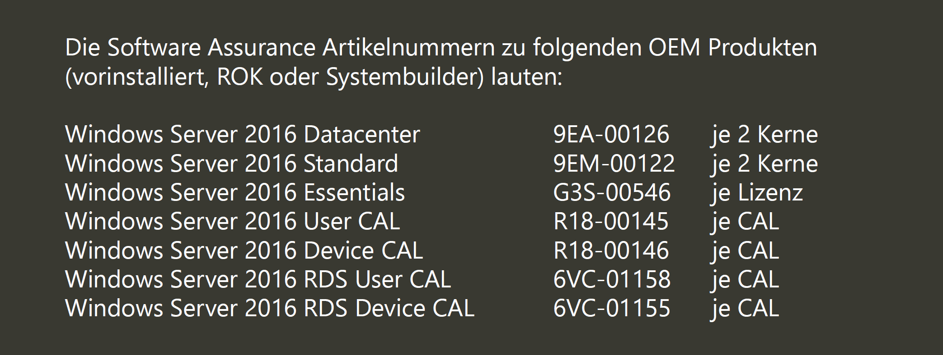
OEM plus Software Assurance

Slide 12
Windows Server Kompetenz Club Viel Erfolg

